Slide 1
Vad gör dom på smittskydd hela dagarna?
Föreläsning smittspårningsutbildning
2022-10-19

Slide 2

Smittskyddslagen säger att…
Var och en skall genom uppmärksamhet och rimliga försiktighetsåtgärder medverka till att förhindra spridning av smittsamma sjukdomar.
Den som vet eller har anledning att misstänka att han eller hon bär på en smittsam sjukdom är skyldig att vidta de åtgärder som krävs för att skydda andra mot smittrisk.
Man får således inte neka en patient att lämna prov som ingår i SmL. Patienten ska inte behöva förklara eller försvara varför hen vill lämna prov.
Notes:
Men nu pratar vi om STI-diagnoserna som ingår i SmL, dvs klamydia, gonorré, syfilis, hepatit B samt hiv. Dessa sjukdomar är allmänfarliga och därmed smittspårningspliktiga. Således skall varje nytt pos fall smittspåras.
Det har hänt att pat blivit nekade, ifrågasatta eller hänvisade till annan enhet på vc. Det får man inte göra. Sen finns det undantag. Om Agda 83 år kommer varje vecka och vill ta prov på allt så får man kanske ta ett samtal med henne….

Slide 3
Behandlande läkares skyldighet enligt SmL
  ta prov för att fastställa allmänfarlig sjukdom
  informera om sjukdomens art och smittsamhet (råd och stöd)
  ge förhållningsregler för att hindra smittspridning
  smittspåra
  göra klinisk anmälan
  anmäla till smittskyddsläkaren om förhållningsregler och smittspårning inte följs
patienten ska även erbjudas behandling, men det är enligt Hälso- och sjukvårdslagen, ej SmL

Slide 4
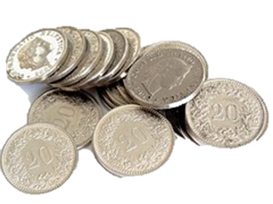
Kostnadsfrihet
All behandling, vård och provtagning av diagnos som omfattas av SmL allmänfarliga sjukdomar, skall vara gratis för patienten.
Smittskyddsenheten i Dalarna har ingen egen budget för prover som tas av allmänfarliga sjukdomar.
Notes:
Fördelen med att en diagnos hamnar inom SML. Inte lätt att få in en ny diagnos i sml. Skilland på labpliktig och klin anmälan pliktig jmf esbl, influensa.. Alllmänfarlig och anmälningspliktig. Samhälle – ebola, smittkoppor, sars

Slide 5
Remiss till annan klinik
Erbjud gärna provtagning för fler STI än klamydia/gonorré t ex hepatit B, hiv, syfilis om det känns adekvat (utomlandssmitta eller MSM).
Vid positivt svar på gonorré och syfilis – remiss till STI.
Vid positivt svar hepatit och hiv – remiss till Infektionsmottagning
Notes:
Syfilis – screening bort bland asylsökande, svårbedömt. OBS genitala sår inom MSM kan vara indicerat. Många unga idag vaccinerade mot hepatit B.

Slide 6
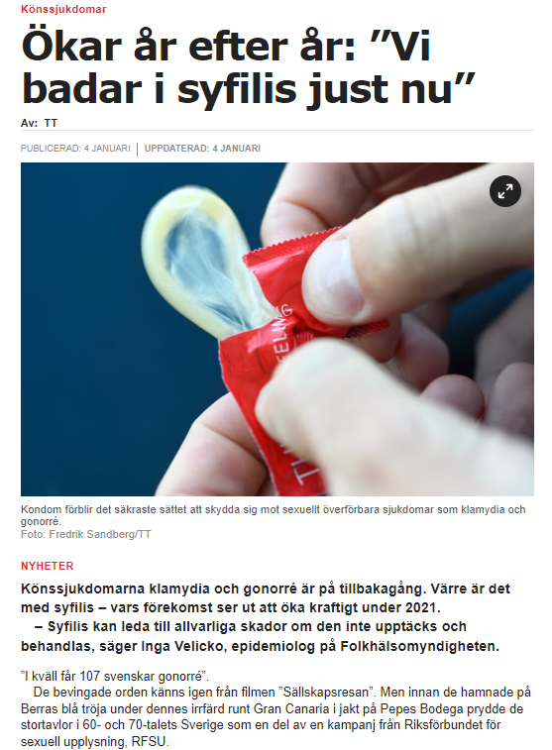

Slide 7

Vem får smittspåra?
Ansvaret för att smittspårning utförs ligger primärt hos behandlande läkare. Läkaren kan emellertid överlämna det formella ansvaret för smittspårning till annan person med särskild kompetens.
Vad menas med behandlande läkare? Den som står som ansvarig på provet.
Vem har särskild kompetens? Den som gått smittspårningsutbildning. Obs att läkare anses vara kompetenta smittspårare utan att ha gått någon smittspårningsutbildning….
Notes:
Vårdpersonal har rätt att neka att utföra uppgifter som man inte har kompetens för. Skulle ha gjorts ´på nästa bild

Slide 8
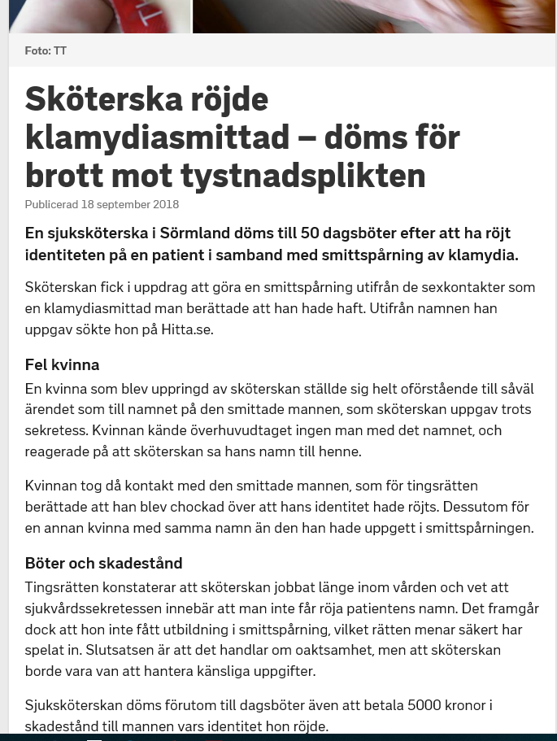
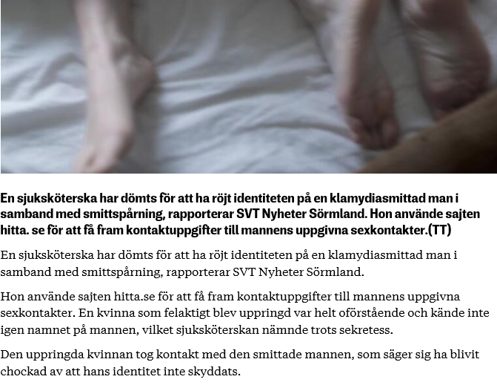
Det kan bli fel
Notes:
Ssk skulle ha nekat att göra detta. Väldigt knepigt att hon fick personliga böter. Trots detta – var inte rädd. Gör bara enligt instuktionerna.

Slide 9
När kan läkare överlämna smittspårningen till Smittskyddsläkaren
Nej - Arbetsbelastning är inte giltig orsak. Smittspårningen är en obligatorisk verksamhet för behandlande läkare och för den som behandlande läkare överlämnar ansvaret för smittspårningen till enligt 3:4 SmL och föreskrift sosfs 2005:23.
Nej - Att anse sig sakna kompetens (som behandlande läkare) är inte heller skäl att överlämna smittspårningen till Smittskyddsläkaren.
Nej - Smittspåraren vill lämna över smittspårningen till SmE av sekretesskäl
Ja - ok, vid hotbild

Slide 10
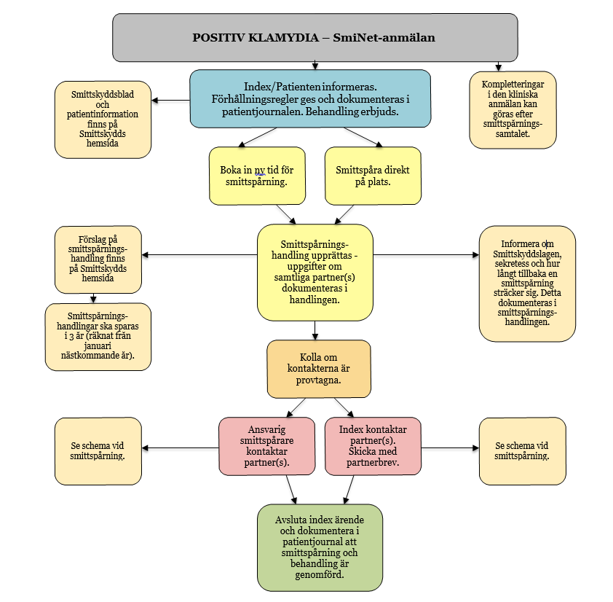

Slide 11
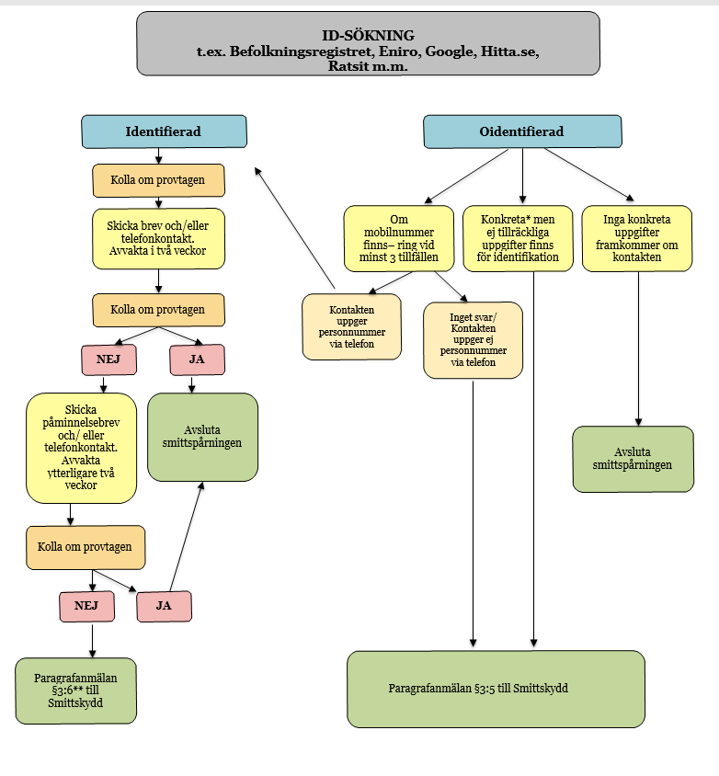

Slide 12
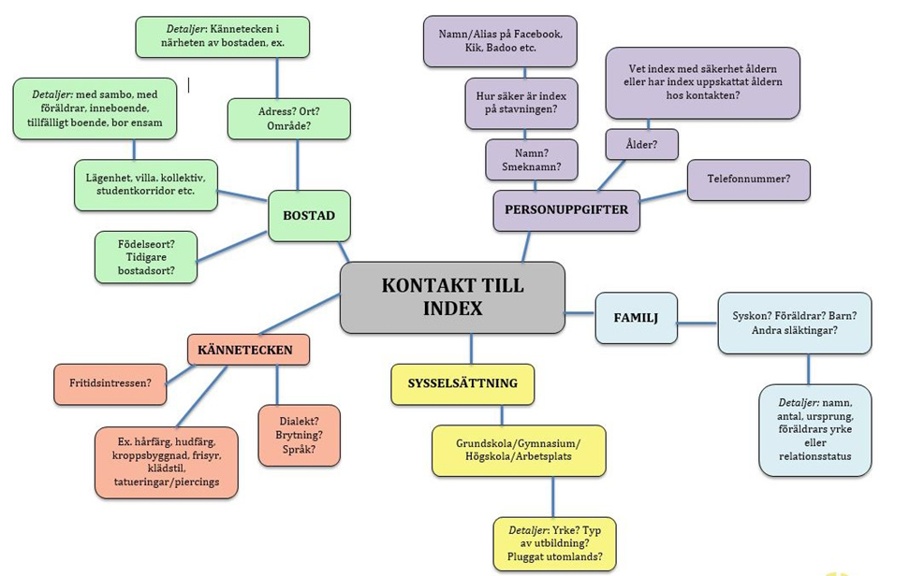

Slide 13

Smittspåra - när?
I samband med att pat återkommer för behandling
Telefonsmittspårning – finns ingen evidens på att det är sämre, kan tom vara bättre
Smittspåra redan vid första besöket
Notes:
Det vanligaste är i samband med behandling
Telefonsmittspårning har inte visat sig vara sämre. Tvärtom kan det vara lättare om man är lite anonym, man behöver inte sitta öga mot öga med smittspåraren. Dock vill vi att unga människor ska komma till mottagning/um för ett fysiskt besök, ibland behov av kurator.
Att upprätta en smittspårningslista redan i samband med provtagning är ok. Man kan smittspåra på misstanke om sjukdom. Gör upp med pat hur just denne vill göra. Erbjud att ta kontakter på en gång och ge löfte om att listan kastas vid negativt svar. Vid pos kan e-recept skickas och man sätta igång med spårningsarbetet. På detta sätt har pat varit på mottbesök endast 1 gång.

Slide 14
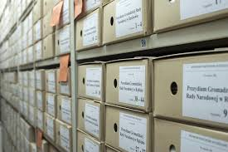
Särskild smittspårningsjournal
Förvaras åtskilt från vanliga patientjournalen.
Diarie/löpnummer – koppling skall kunna göras mellan smittspårningsjournal och pat.journal
Bevaras i 3 år – därefter gallring
Notes:
Obs att handlingarna måste vara åtkomliga för enhetens personal. Det har hänt att man inte kommit åt smittspårningshandlingar.
Upprätta enhetens egna system. Gör det enkelt- te x årtal plus löpnummer. STI har bokstav för extern smittspårning
Gallringsbeslut upprättat mellan Smittskyddsläkare och landstingsarkivarie

Slide 15
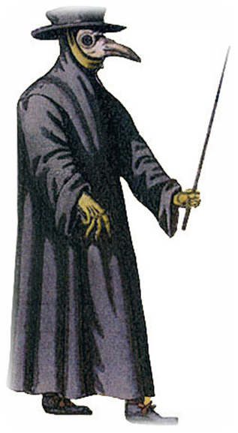
Smittspårningshandlingarna ska innehålla:
Pat (indexfallets) identitet adress, telefon m.m.
Motsvarande uppgifter för varje kontakt
När och hur kontakter underrättats
Om ärendet skickats till Smittskydd

Slide 16
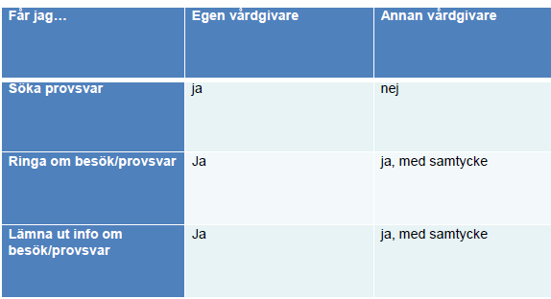
Notes:
Får jag…?

Slide 17





Sökning av identitet
Folkbokföring ex Skatteverket, Infotorg, Folke, Populus
Eniro
Hitta.se
Ratsit
Facebook
Google
Merinfo
Birthday.se
Swish

Slide 18
Sociala medier
Vårdgivaren får inte ta kontakt via sociala medier. Endast Smittskyddsläkaren kan göra detta.
Smittspåra, dvs identifiera rätt person via sociala medier är ok. Be index att logga in sig på sitt sociala medie-konto för att bekräfta eller utesluta uppgifter som gör att man kan säkerställa diagnos.
Smittskydd Stockholm har gjort en studie om att kontakta personer via s k datingsiter, främst MSM-siter. Används främst vid smittspårning hiv.

Slide 19
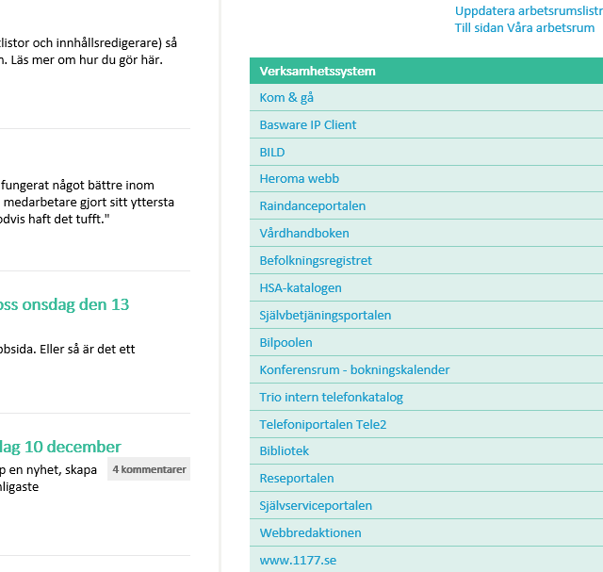

Slide 20
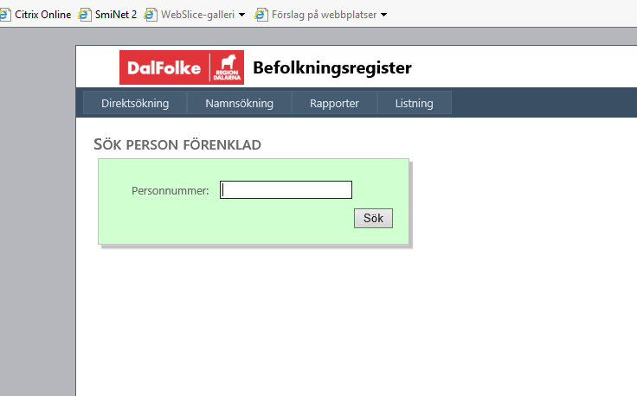

Slide 21
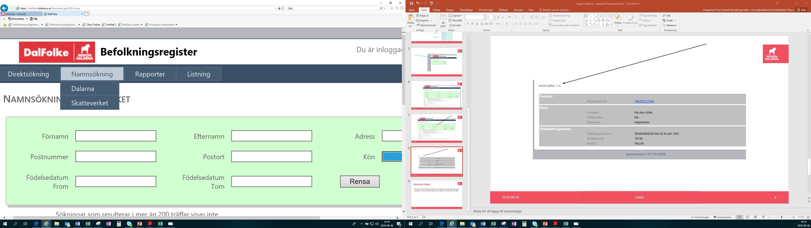
Notes:
Hör med era administrarörer som har tillgång till självbetjäningsportalen. De kan beställa så att ni får tillgång till SKatteverket

Slide 22
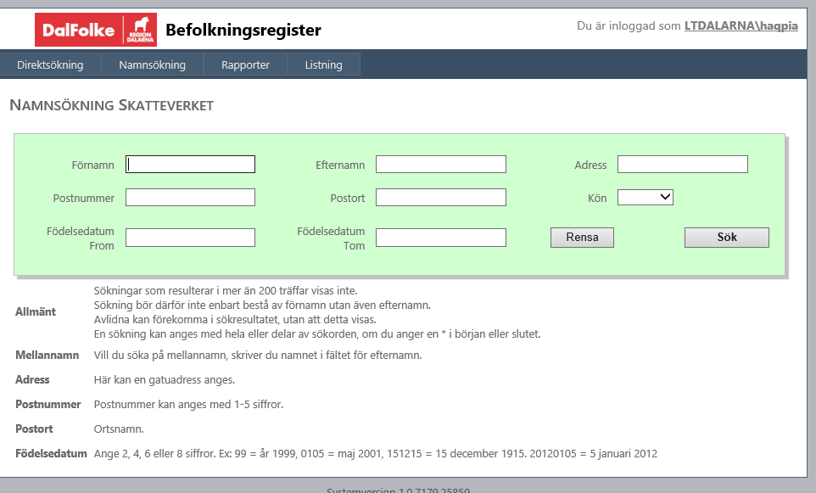

Slide 23
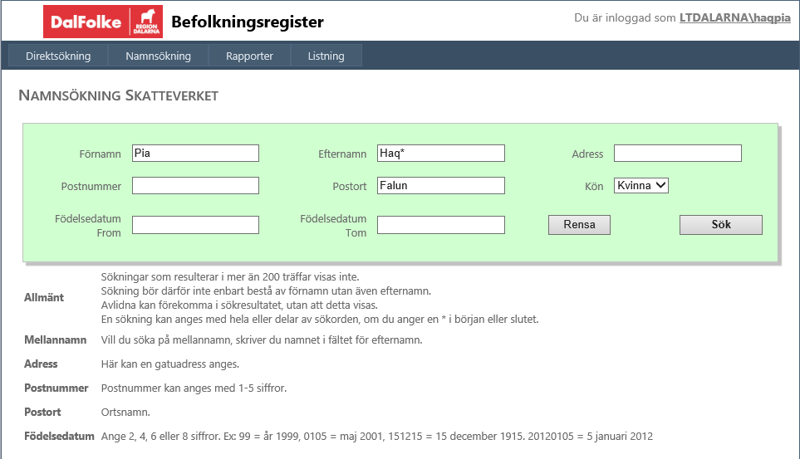
Notes:
Asterisk

Slide 24
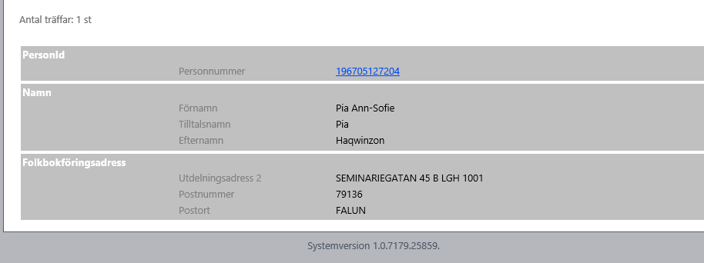
Notes:
Tänk på att skilja på tilltalsnamn och mellannamn

Slide 25
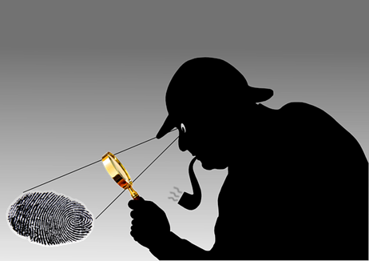
Kalle i röd mössa
förnamn/smeknamn
familjebild, syskon, föräldrar etc
• mobilnummer
• ungefärlig ålder
• arbete/yrke/studier
• bostadsort/område
• etniskt ursprung/språk/dialekt
• e-postadress/Internet-alias/facebook-profil
• dating-sajter ex Cruiser, Badoo, Bodycontact

Slide 26

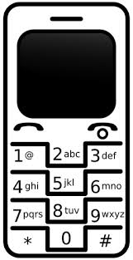
Telefontips
Skaffa en kontantkortsmobil – oreg men visa nummer i display
Om det ringer på den – svara med endast med förnamn
Skicka inte sms eller tala in på mobilsvar. Endast prata med kontakten i telefon och försäkra dig om att det är rätt person du talar med.
Endast digital kontakt via 1177, dvs om personen har en inlogg i 1177 med mail- eller smsavisering om att nytt meddelande skickas.
Notes:
Förvånansvärt många svarar inte om det står hemligt eller dolt nummer. ”Då vet man att det är något lurt..” Numret ska inte vara registrerat på hitta eller Eniro men ställ in så att numret syns. Då svara helt plötsligt många.
Svara inte med mottagningens namn. Det kan vara någon annan än den sökte som ringer senast slagna nummer. Ställ en motfråga; -Är det Gustaf jag talar med?
Man kan möjligen lämna meddelande i stil med Hej jag heter Pia och har sökt dig. Du kan nå mig på detta nummer. Lämna inga uppgifter om vart du ringer ifrån eller varför du söker denna person.

Slide 27

Tips och trix
Chansa/gissa aldrig
Skicka inte brev till fler med samma namn
Skilj på för- mellan och efternamn i Skatteverket
Skilj på vad som är index uppgifter och dina egna
Tveksam? Slå en signal till Smittskydd för att rådgöra.
Notes:
Inget är så gott som 100% säker id. Sök på fler olika sätt och lägg ett pussel av det du får fram. Ibland söker man t ex på Facebook för att utesluta vem det inte kan vara.
Jo det har hänt. Alla som hette ett visst namn i ett område fick brev…. Inte bra.
Viktigt med för eller mellannamn. Vad kallas personen för? Pga hopblandning av dessa blev det rejält fel en gång, gravid kvinna fick brev som hette något i andranamn.

Slide 28
När är smittspårningen avslutad?
Smittspårningen är avslutad antingen när smittspåraren har fått bekräftat att alla kontakter lämnat prov eller efter att kontakter som inte lämnat prov, är överlämnade till Smittskyddet, en s k paragraf-
anmälan. Obs att man inte behöver veta resultat av provtagna kontakter.
Innan man lämnar över till Smittskyddet ska man, om möjligt, först ha skickat 2 brev till kontakten (om identitet finns) samt provat att ringa kontakten vid ett par tillfällen (om telefonnummer finns).
Ringa Smittskyddet och kontrollera om kontakten är provtagen på annan mott/annat län, innan man skickar in en paragrafanmälan.

Slide 29
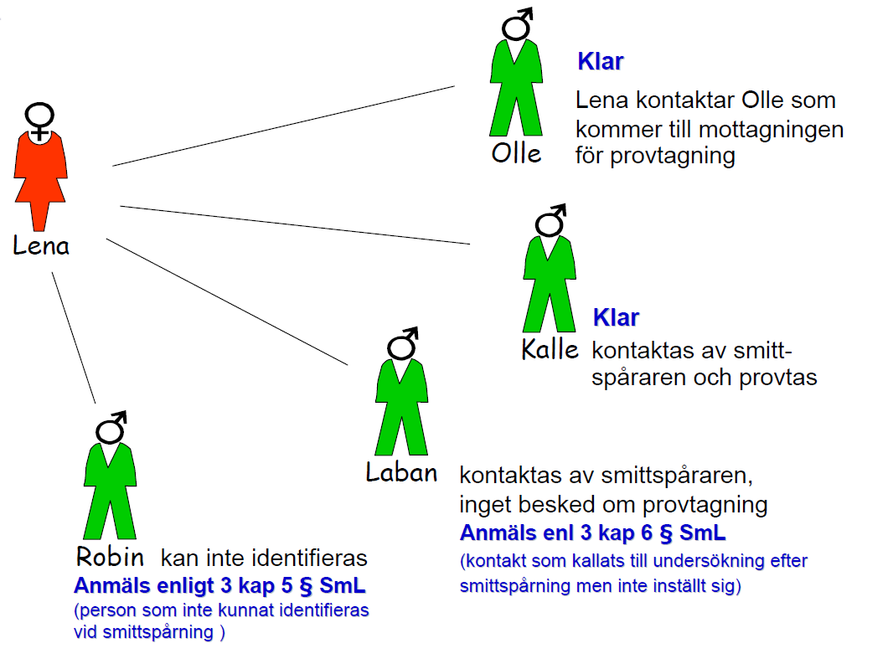

Slide 30
Anmälan och anmälan
Varje fall ska anmälas kliniskt till smittskyddsläkaren i det län där provtagande läkare arbetar.
En klinisk smittskyddsanmälan görs elektroniskt via nationellt system SmiNet.
Klamydia, gonorré, hiv samt syfilis anmäls av-
identifierat i form av rikskod.
Anmälan skall enligt lag göras inom 24 timmar….
Kan göras av annan men behandlande/provtagande läkare är ansvarig för att det görs.
Notes:
Ex på fall: Kalle får klamydia igen efter nyligen avlutad behandling. Trots att det är nära i tid från förra klamydiainfektionen skall en ny klinisk anmälan göras i sminet. Nämn falldefinitioner – klamydia=0 dagar innan nytt fall. Motsvarande anmälan skickas från laboratorium direkt in till sminet.
Vad är en riks-kod?

Slide 31
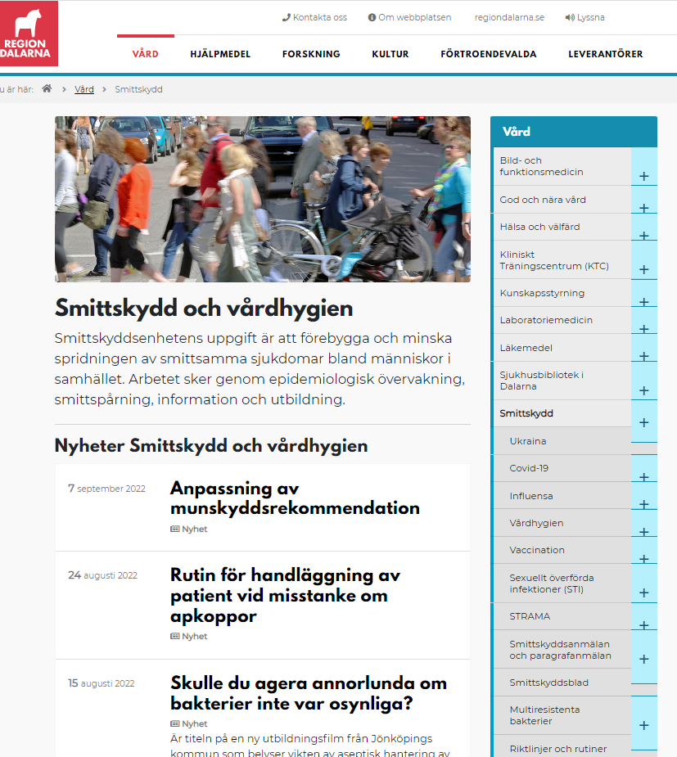
Hur hittar man SmiNet?
www.regiondalarna.se/smittskydd
Notes:
Enkla svaret är vår externa webbplats. Googla

Slide 32
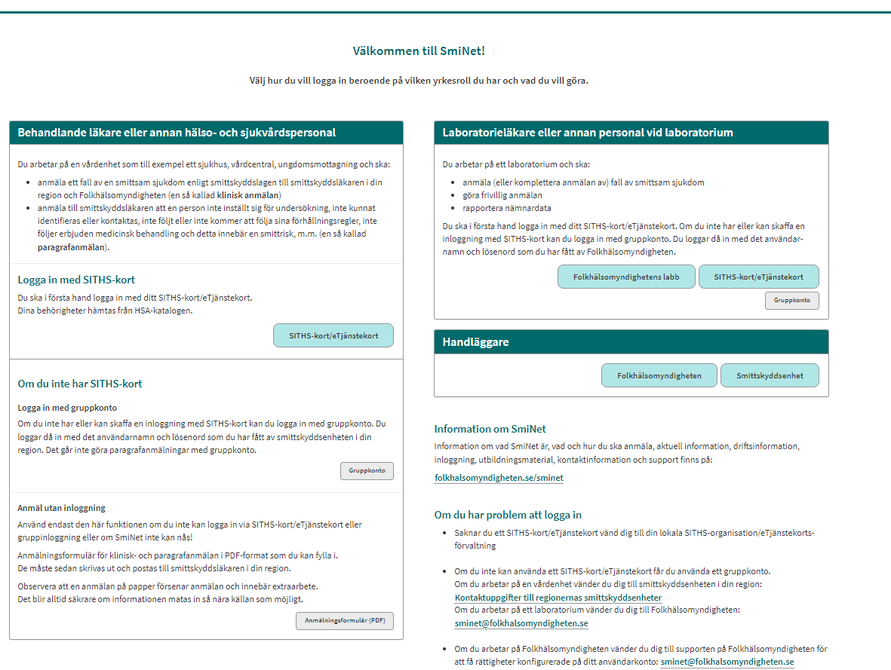
Klinisk anmälan
Notes:
Logga in på sminet med ditt siths kort.

Slide 33
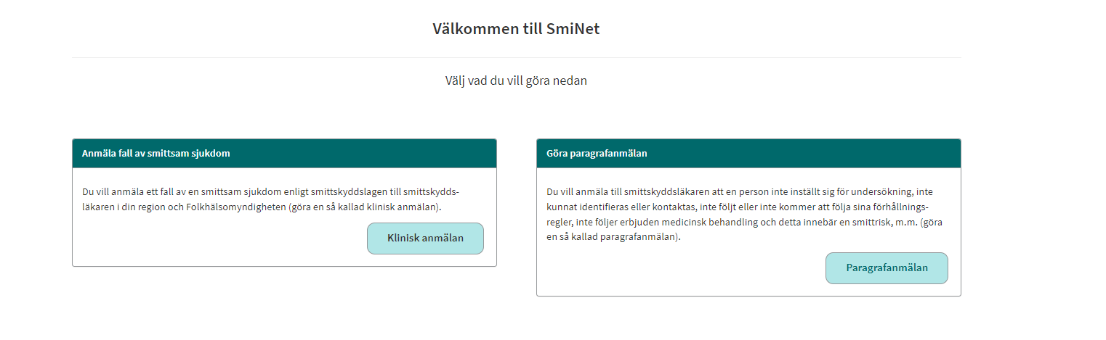
Notes:
Välj vad du vill göra.

Slide 34
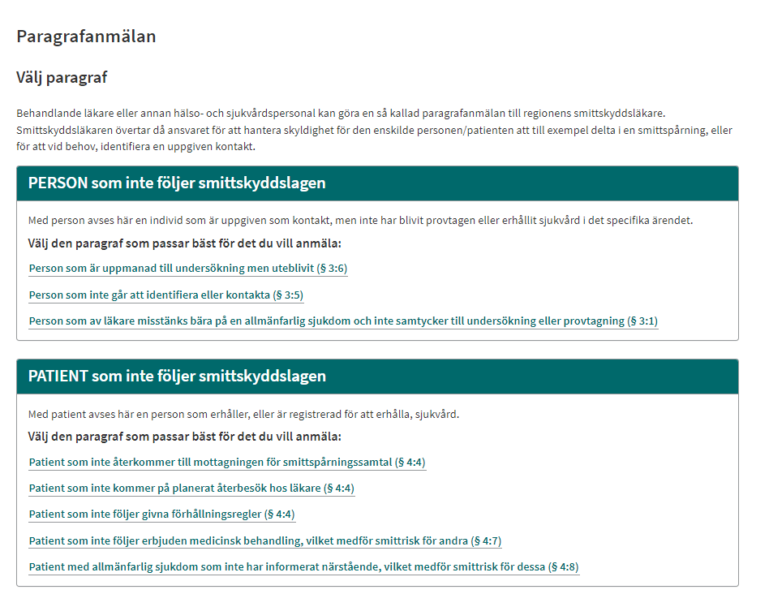

Slide 35
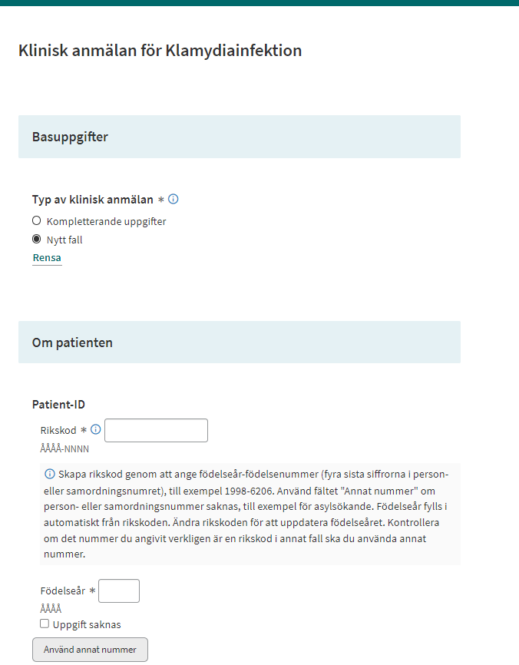

Slide 36
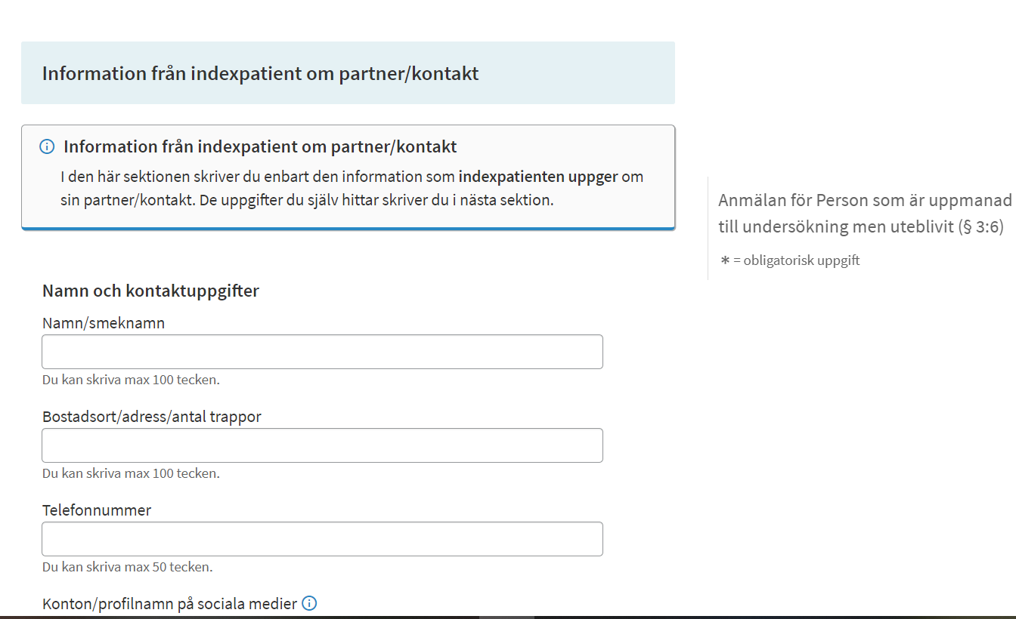
Viktig skillnad
Notes:
Skilj på de uppgifter som index har lämnat och de uppgifter du som smittspårare kommit fram till.

Slide 37
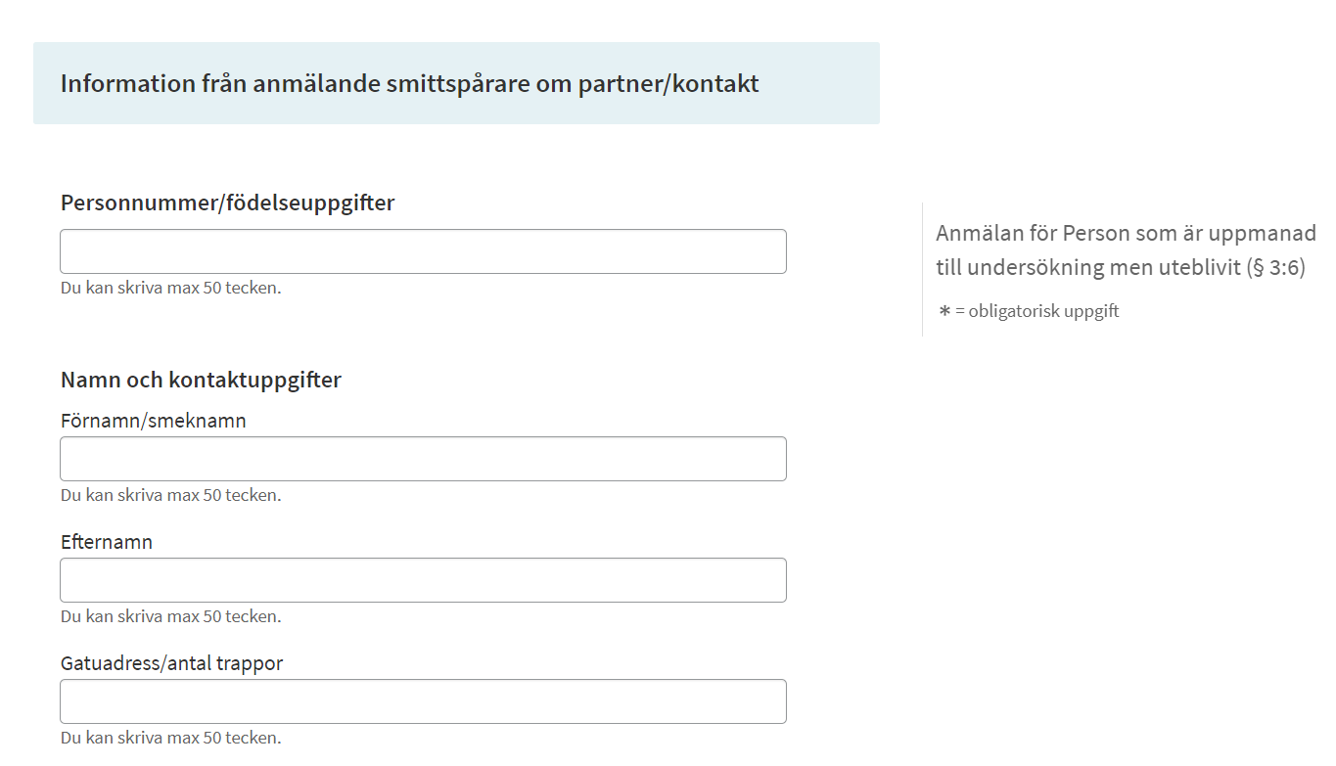

Slide 38


Den mest efterfrågade paragrafen
Anmälan enligt 3 kap 6 §
Om en person som har underrättats av smittspåraren om misstanke om att han eller hon kan vara smittad av en allmänfarlig sjukdom inte, utan dröjsmål, låter sig undersökas av läkare, ska den som ansvarar för smittspårningen anmäla detta till smittskyddsläkaren. Anmälan bör ske senast en månad efter det att smittspårningen påbörjats.

Slide 39
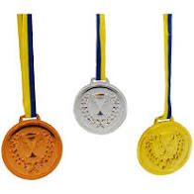
Den näst populäraste paragrafen
Anmälan enligt 3 kap 5 §
kan inte skicka brev, saknar adress till personen
kan inte identifiera personen
har ringt till personen, som inte svarar
personen är hotfull mot personalen, vägrar samarbeta
personen befinner sig utomlands
personen befinner sig på häktet/anstalt/behandlingshem

Slide 40
Vad kan man anmäla?
Person som i egenskap av uppgiven kontakt vid smittspårning har kallats till undersökning men inte inställt sig (3 kap 6 §)
Person som efter smittspårning inte kunnat identifieras eller kontaktas (3 kap 5 §)
Patient följer inte givna förhållningsregler (4 kap 4 §)
Patienten följer inte erbjuden medicinsk behandling och detta medför smittrisk för andra (4 kap 7 §)
Person som av läkare misstänks bära på en allmänfarlig sjukdom, samtycker inte till undersökning eller provtagning (3 kap 1 §)
Patient med allmänfarlig sjukdom har inte informerat närstående, som löper påtaglig risk att smittas (4 kap 8 §)
Notes:
Detta är direkt taget från SmL. Gäller samtliga diagnoser bland allmänfarliga sjukdomar.

Slide 41
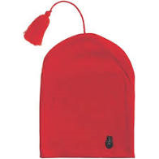
Vad man inte kan anmäla
Person som man tycker har många partners, smittas ofta av STI eller som anses ha ett ”vidlyftigt” sexliv
Rykte om att en person bär på en allmänfarlig STI.
Person som har klamydia men som lever i celibat.
Utlandskontakter - boendes i annat land
Toppluvefall..
Notes:
Det måste finnas en klar smittkedja. Lägg bort den egna moralen. Nämn möjligen exemplet med snubben i Borlänge som hade så många paragrafärenden – Anders åkte dit och pratade med honom. OBS vissa regioners SME vill ha toppluvefallen för statstiken skull. Vi bara om det gäller hiv eller gc
Rykten - det måste finnas den tydlig smittkedja
Man får ha klamydia om man vill men man får inte sex på ett sådant sätt att man smittar andra. Vi kan inte tvinga någon att ta beh eller berätta om partners.

Slide 42

Vad GÖR Smittskyddsläkaren då?
Paragraf 3:6. Skickar ett brev med deadline (datum).
Om ej provtagning, skickas ett påminnelsebrev med upplysning om att ärendet kan skickas till Förvaltningsrätt med ansökan om tvångsprovtagning. Skickas rekommenderat med mottagningsbevis.
Om ej provtagning efter påminnelsebrev, avskrivs ärendet efter 6 månader.

Slide 43

Men plötsligt händer det…
Om person som anmälts enligt 3:6 har en tidigare anmälan till Smittskyddsläkaren, dvs varit aktuell förut (inom rimlig tid) så skickas ett tredje brev. Detta brev skickas med delgivning.
Upplyser personen att om de inte provtar sig inom 10 dagar från de att de mottagit anmaning, kommer man att ansöka om tvångsprovtagning.
Om personen ändå inte låter provta sig skickas ansökan till Förvaltningsrätt om tvångsprovtagning. FR dömer oftast till tvångsprovtagning. Kopia på dom skickas till den sökte.
Om trots detta ej hörsammas, skickas begäran om polishandräckning för att hämta den sökte och föra denne till närmaste vc eller akut.
Notes:
Medskick till polisen ett förslutet brev till v b provtagare med information om vad som ska provtas. Polis får ej veta diagnos men upplyses om att ingen risk för smitta finns vid handräckning. TB, hiv…

Slide 44
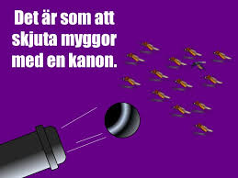
Proportionalitetsprincipen
Innebär en princip som säger att åtgärder inte skalla gå utöver det som är nödvändigt med hänsyn till ändamålet. Enligt denna princip vägs olika intressen mot varandra, till exempel samhällets krav på säkerhet mot individens rätt till integritet.
Notes:
Även om klamydia enlig SMl klassa som gc och hiv bägge allmänfarlig så gör man annorlunda vid de tyngre diagnoserna.

Slide 45
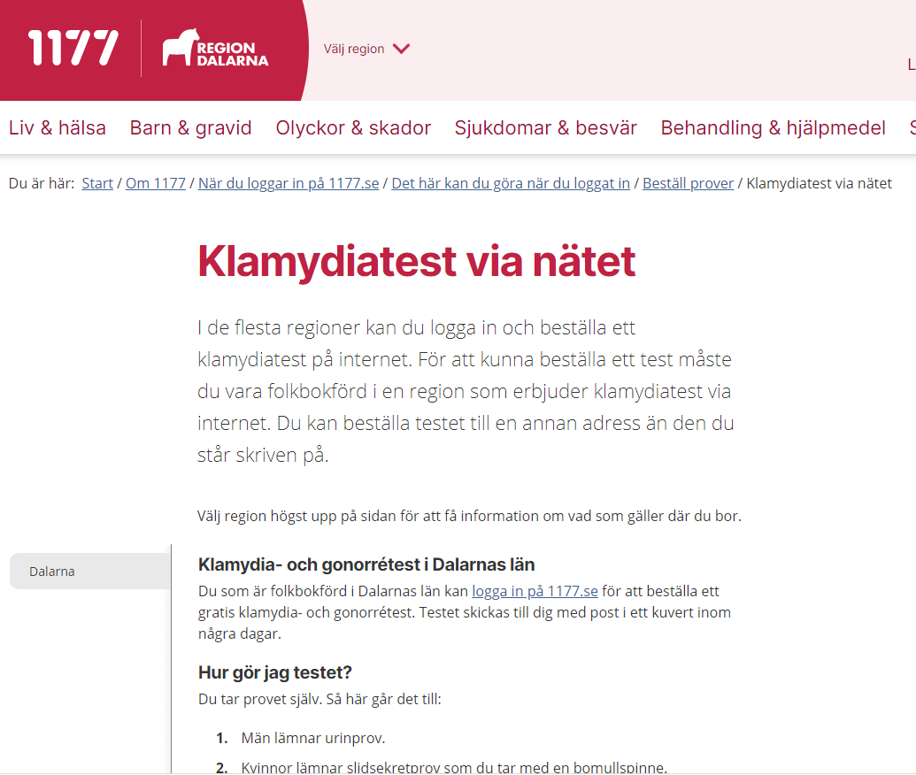
Webbtest – inte konkurrent utan komplement
Notes:
Provsvar syns numer i Takecare – viktigt ändå att kontakta STI-mott för att bekräfta att pat är omhändertagen.

Slide 46
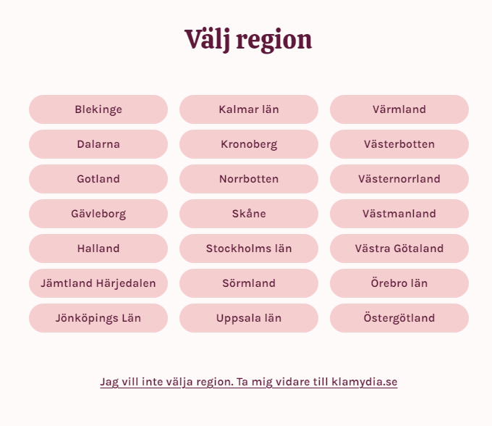
Andra aktörer
Notes:
Säkra och tillförlitliga. Pat måste kunna visa upp provsvar. Kan veriferas av oss på smittskydd om vi ringer SME i respektive län.

Slide 47
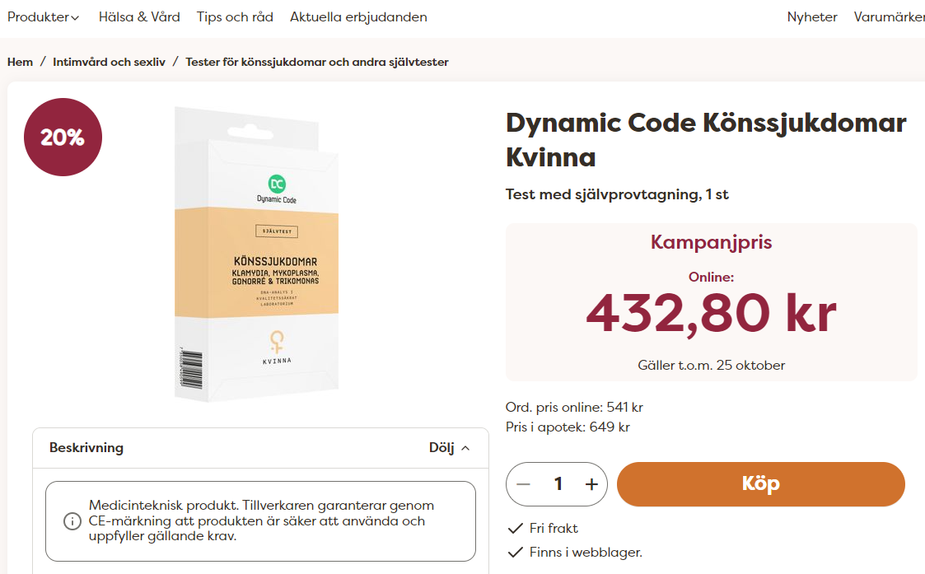
Notes:
Ett riktigt test av ackrediterat lab. Kan pat visa upp provsvar behövs inget nytt test.

Slide 48
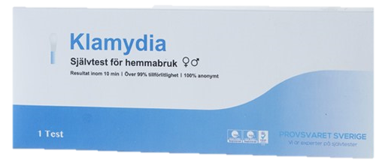
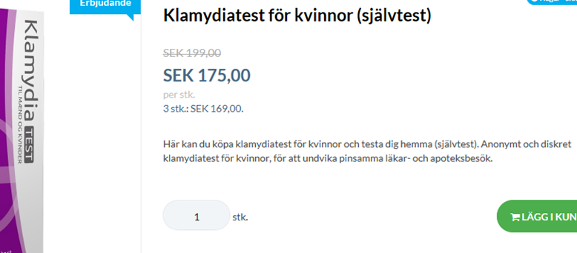
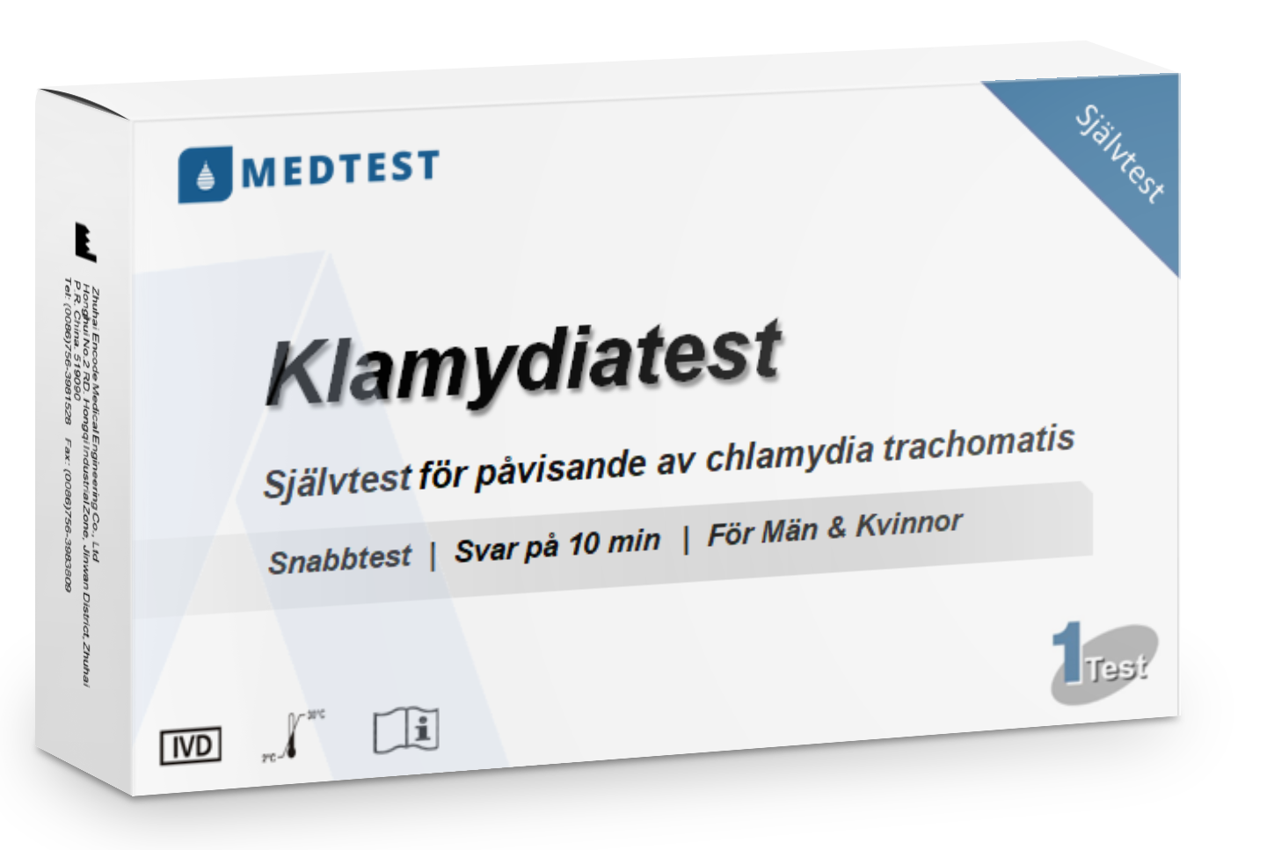
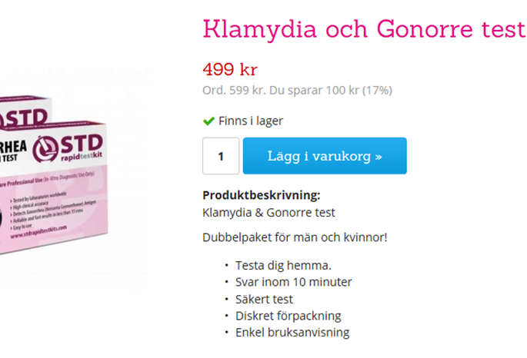
å alla andra typer av test…
Testa dig hemma – få svar inom 10 minuter
Notes:
osäkra test - ta nytt test. Duger ej i smittspårningärenden

Slide 49
Några sista goda råd
Ta för vana att ta en bra sexualanamnes. Sex hur, i vilka lokaler osv. Förklara att det har att göra med vilken typ av prov man ska ta – inte för att man är nyfiken.
Ta fram en provtagningsmall/lathund för vilka prover som ska tas utifrån tex sexualpraktik, misstänkt diagnos, sexkontakter utomlands osv.
Använd nya dokumentet ”Tips och råd vid osäker identitet – smittspårning STI. Finns på Intra.
I mötet med index. Förbered med tex rejält med kontaktlistor. Förhåll dig neutral gentemot din egen moral. Röj på intet sätt hur du reagerar på det som kommer fram. Skapa förtroende.
Kan vara bra att bekanta sig med begrepp som chem-sex, fistfucking etc.

Slide 50
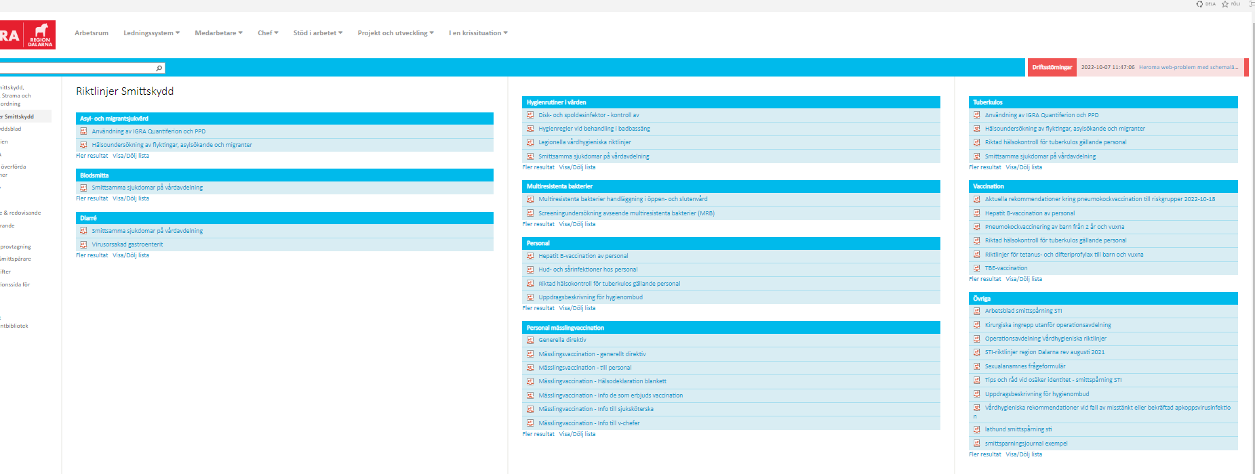
Intra – nätverksarbetsrum – Smittskydd, Vårdhygien, Strama och hiv/STI-samordning - Riktlinjer Smittskydd:

Slide 51
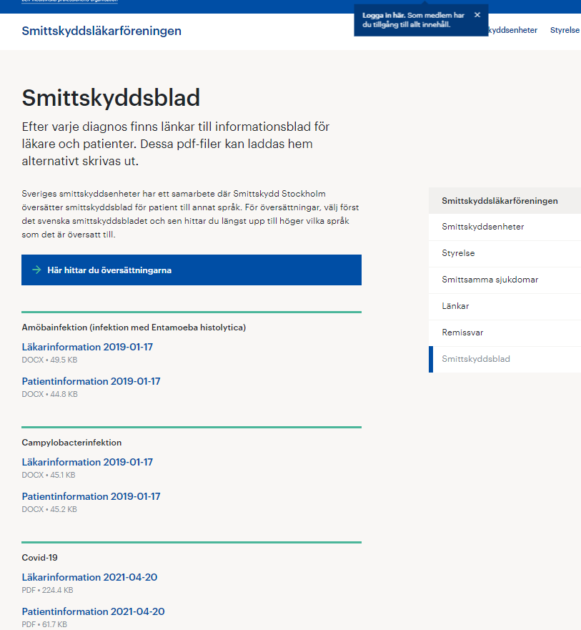
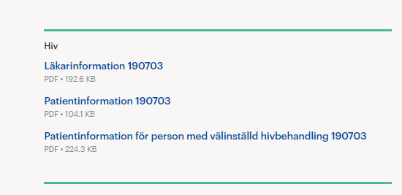
Flera länktips
Smittskyddets externa webbplats www.regiondalarna.se/smittskydd
Smittskyddsläkarnas smittskyddsblad:

Slide 52
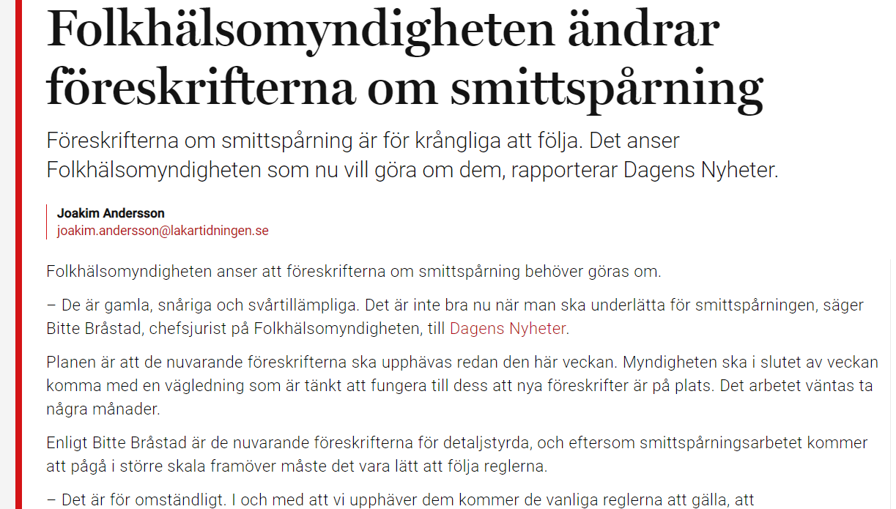

Slide 53

Tack för mig!

Slide 54
MG enligt Läkemedelsverket
Subjektiva symtom på uretrit och cervicit om klamydiaprov är negativt, och vid kvarstående besvär efter klamydiabehandling.
Konstaterad MG hos partner
Vid följande rekommenderas provtagning utifrån anamnes:
Konjuktivit
Utredning av endometrit/salpingit, infertilitet, balanit, epididymit, artrit och ev prostatit.
Kontroll tidigast fyra veckor efter påbörjad behandling rekommenderas vid kvarstående besvär eller om tetracyklin eller otillräcklig azitromycinbehandling givits primärt.
Notes:
Obs att detta är från 2015 något gammalt. Ingen forskning att luta sig mot. Tänk på resistensen. Jag har mina STRAMa-glasögon.

Slide 55
MG enligt SSDV
Vid symtom och kliniska tecken på uretrit/cervicit
Vid kvarstående symtom efter klamydiabehandling om prov för MG inte tagits primärt
Vid bakteriell vaginos samt vid mellan- och kontaktblödning
Vid utredning av PID och epididymit
Inför invasiva ingrepp som legal abort och spiralinsättning
Partner till patient med MG eller uretrit/cervicit
Frikostig provtagning rekommenderas vid långdragen buksmärta samt vid upprepad UVI, speciellt om urinodling är negativ samt vid konjunktivit, mono- och oligoartrit. Pat med behandlingsvikt efter azitromycin bör remitteras till STI-mott.
Notes:
Kontrollprov 4 veckor efter påbörjad beh rekommeneras av SSDV. Inget vi rekommenderar, endast vid kvarstående besvär.

Slide 56
Rättigheter

Slide 57
Observera skillnad mellan allmänfarliga smittspårningspliktiga sjukdomar och övriga smittspårningspliktiga sjukdomar.
Myndighetsutövning alternativt tvång kan inte användas mot patient med övrig smittspårningspliktig sjukdom.
Exempel. Vid allmänfarliga sjukdomar ska index anmälas till Smittskyddsläkaren om hen inte kommer för smittspårning. Vid övriga anmälningspliktiga sjukdomar kan inget sådant tvång/myndighetsutövning utövas.

Slide 58
Författningar - hierarki
Lagar
- Smittskyddslag
- hälso- och sjukvårdslag
- Offentlighets- och sekretesslagen
- Patientdatalagen
Förordning
- Smittskyddsförordningen SFS 2004:255
Föreskrifter
- smittspårningsföreskrift SOSFS 2005:23

Slide 59
Ännu mer länktips
Folkhälsomyndigheten – smittsamma sjukdomar
Hiv-Sverige – organisation för anhöriga och intresserade
Posithiva gruppen – patientgrupp för hivpositiva
Hiv idag är inte som igår -

Slide 60
Inkomna frågor
Sminetanmälan i journalen?
Fyller alla i index-pappret?
Får det sitta i samma pärm som kontakterna spåras?
Hur länge ska handlingarna sparas?
Ska det fyllas i journalen när smittspårningen är avslutad?
Notes:
Inkomna frågor:
Gravid kvinna med positiv klamydia vars partner vid testning inte hade klamydia. Kvinnan hade ingen annan partner. Hur kan det vara så? Alltid minst 3 i en smitta..

Slide 61
Mål med smittskydd
Skydda befolkningen mot smittsam sjukdom
Ge individ som bär på sådan sjukdom, stöd och behandling.

Slide 62

Smittskyddsläkarens ansvar
Samhällets smittskydd skall tillgodose befolkningens behov av skydd mot spridning av smittsamma sjukdomar.
Med smittsamma sjukdomar avses i SmL alla sjukdomar som kan överföras till eller mellan människor och som kan innebära ett inte ringa hot mot människors hälsa.
Smittskyddsenheten är en egen myndighet
Lyder även under Förvaltningslagen
Notes:
Länsövergripande. Bevaka sjukdomar som kan innebära ett inte ringa hot mot människors hälsa.

Slide 64
Skillnader indelning diagnoser SML
  65 anmälningspliktiga sjukdomar varav 31 allmänfarliga ”ska”. Av dessa 31 är 3 samhällsfarliga = ”extra ska”
  34 övriga anmälningspliktiga ”bör”
  Alla allmänfarliga är smittspårningspliktiga + 18 av de övriga anmälningspliktiga

